Slide 1

การตรวจสุขภาพ
Notes:
วันนี้เราจะพูดเรื่องการตรวจสุขภาพในออสเตรเลีย:
การตรวจสุขภาพคืออะไร
ทำไมคุณจึงต้องได้รับการตรวจสุขภาพ
เมื่อไรที่คุณจำเป็นต้องได้รับการตรวจสุขภาพ
คุณสามารถทำการนัดหมายได้อย่างไร
วันนี้คุณจะเรียนรู้เกี่ยวกับ การตรวจสุขภาพที่สำคัญ 4 อย่าง สำหรับผู้หญิง

Slide 2


Slide 3
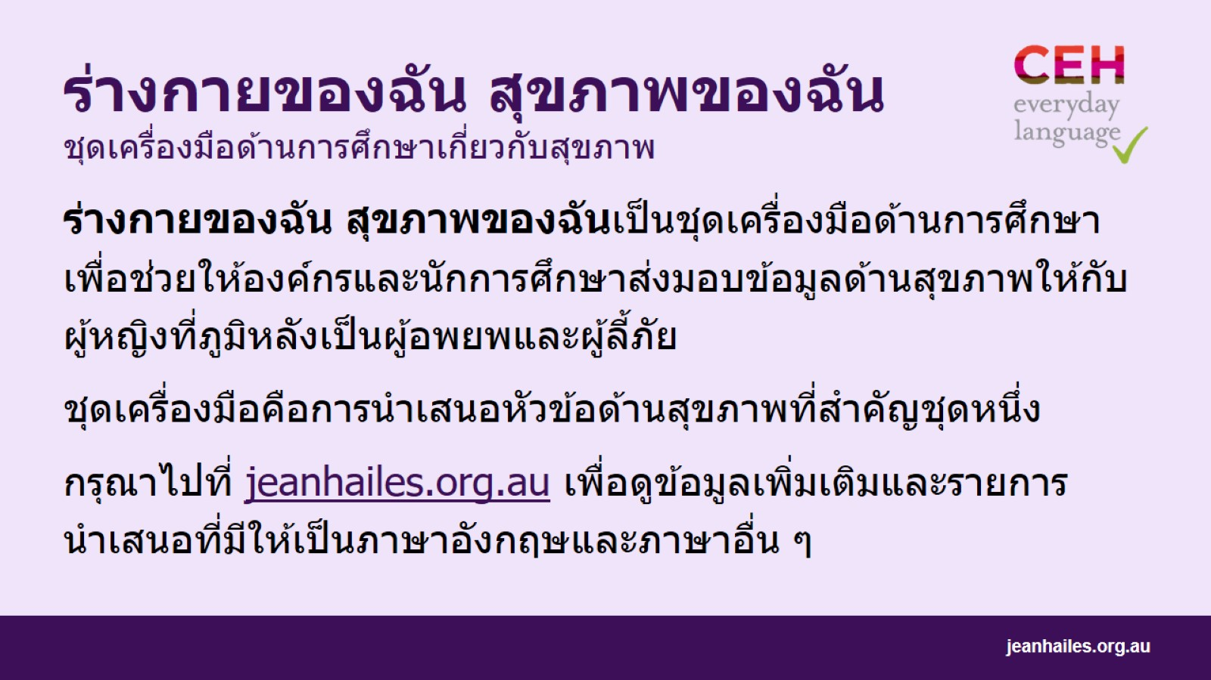
ร่างกายของฉัน สุขภาพของฉัน ชุดเครื่องมือด้านการศึกษาเกี่ยวกับสุขภาพ
Notes:
ร่างกายของฉัน สุขภาพของฉันเป็นชุดเครื่องมือด้านการศึกษาเพื่อช่วยให้องค์กรและนักการศึกษาส่งมอบข้อมูลด้านสุขภาพให้กับผู้หญิงที่ภูมิหลังเป็นผู้อพยพและผู้ลี้ภัย และส่งเสริมให้มีการสนทนากับสตรีเกี่ยวกับสุขภาพของพวกเขาด้วย
ชุดเครื่องมือนี้เป็นชุดการนำเสนอส่วนขยายเกี่ยวกับหัวข้อด้านสุขภาพที่สำคัญ เช่น การใช้ชีวิตอย่างมีสุขภาพดี สุขภาพทางอารมณ์ วัยหมดระดู หรือสุขภาพทางเพศ
กรุณาไปที่ jeanhailes.org.au เพื่อดูข้อมูลเพิ่มเติมและรายการนำเสนอที่มีให้เป็นภาษาอังกฤษและภาษาอื่น ๆ

Slide 4

เรามา
Notes:
เริ่มช่วงนี้ด้วยการอภิปรายเป็นกลุ่มเรื่องความเข้าใจของผู้เข้าร่วมเกี่ยวกับ 'สุขภาพ' และความเชื่อที่ผู้เข้าร่วมมีต่อสุขภาพและการเจ็บป่วย
คำถามเพื่อการพิจารณา*:
การเจ็บป่วยคืออะไร? มันมาจากที่ไหน? ใครก็เจ็บป่วยได้เช่นนั้นหรือ?
คุณสามารถทำอะไรเพื่อป้องกันการเจ็บป่วย โดยเฉพาะอย่างยิ่งการเจ็บป่วยที่ร้ายแรงเช่น โรคมะเร็งได้ไหม?
สุขภาพของคุณสำคัญสำหรับคุณหรือไม่?
ในประเทศบ้านเกิดของคุณ ผู้คนดูแลสุขภาพของตนเองอย่างไร?
การดูแลสุขภาพของคุณหมายความว่าอะไร?
คุณดูแลสุขภาพของคุณอย่างไร?
คุณไปหาแพทย์หรือพยาบาลเฉพาะเมื่อคุณป่วยหรือมีปัญหาใช่ไหม?
อันดับแรก คุณทำอะไรไม่ให้ตัวคุณเองป่วยหรือไม่?
คุณทราบหรือไม่ว่าคุณสามารถทำอะไรบางอย่างได้เพื่อป้องกันการเจ็บป่วย?
*หมายเหตุถึงผู้ดำเนินการอภิปราย: โปรดเลือกสองสามคำถามเพื่อนำไปสู่การอภิปรายสั้นๆ

Slide 5
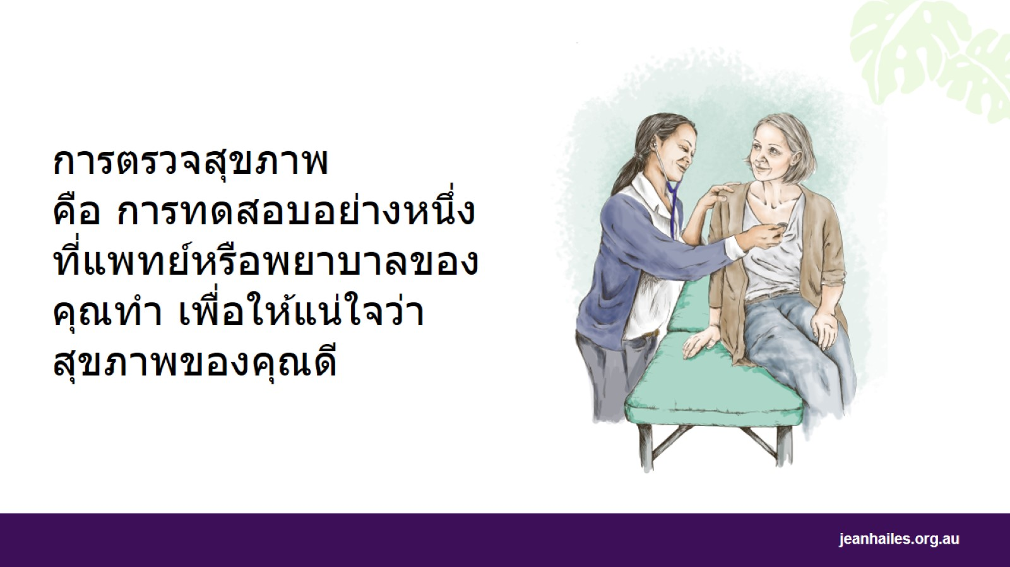
Notes:
การตรวจสุขภาพคืออะไร?
การตรวจสุขภาพคือเมื่อแพทย์หรือพยาบาลตรวจร่างกายคุณที่คลินิกหรือศูนย์สุขภาพในท้องถิ่นของคุณ แพทย์และพยาบาลสามารถทำการทดสอบบางอย่างให้คุณได้ด้วยการใช้เครื่องมือหรืออุปกรณ์พิเศษ
นอกจากนี้ เรายังเรียกแพทย์ว่าจีพี หรือแพทย์ทั่วไปด้วย
นี่คือเหตุผลที่ดีหกประการว่าทำไมคุณจึงควรรับการตรวจสุขภาพ
เพื่อตรวจว่าสุขภาพของคุณดีและคุณสบายดี
เพื่อช่วยให้คุณมีสุขภาพดีและสบายดีเป็นเวลานาน
เพื่อช่วยไม่ให้คุณเจ็บป่วยในอนาคต
เพื่อคุณจะได้ทราบข้อมูลเกี่ยวกับวิธีการรักษาสุขภาพให้ดีอยุู่ตลอดเวลา เช่น ควรออกกำลังกายอย่างไร และควรรับประทานอาหารอะไร
เพื่อคุณจะได้รับการรักษา หากจำเป็น
ดังนั้น คุณจึงสามารถถามแพทย์หรือพยาบาลเรื่องอะไรก็ได้ที่เกี่ยวกับสุขภาพของคุณ

Slide 6
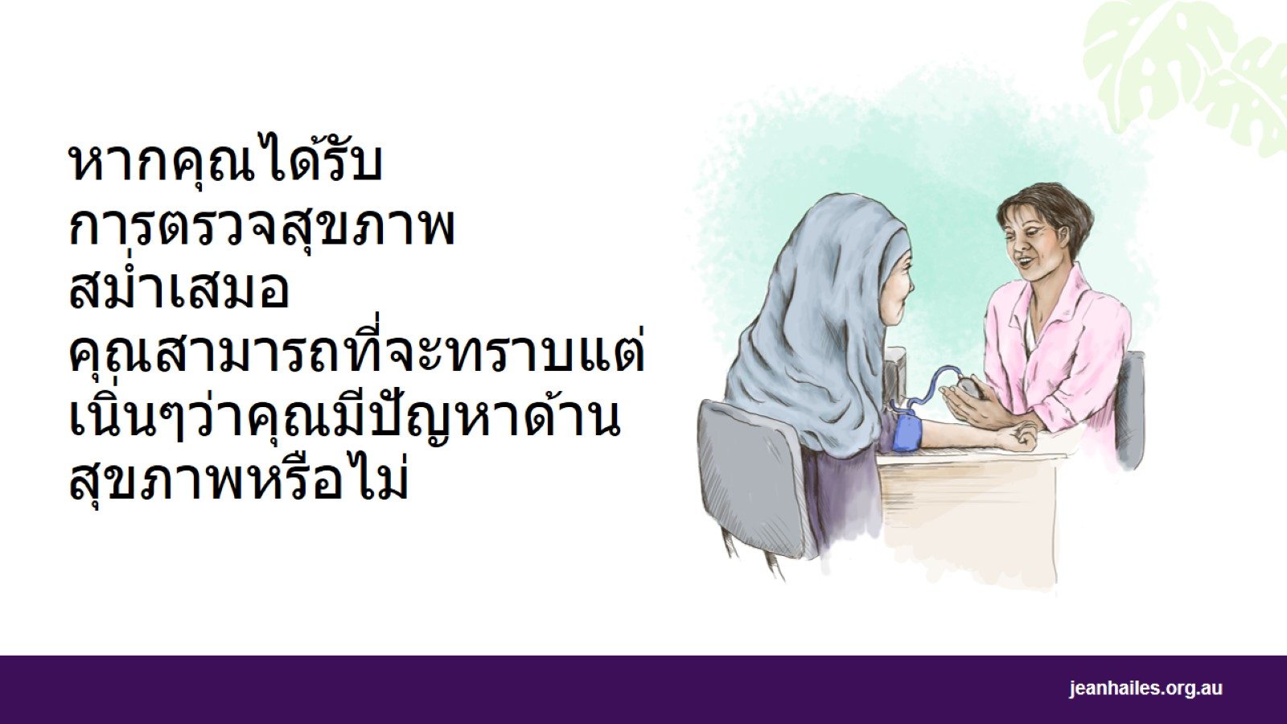
Notes:
ฉันต้องตรวจสุขภาพบ่อยแค่ไหน?
คุณจำเป็นต้องให้แพทย์หรือพยาบาลตรวจร่างกายของคุณปีละครั้ง คุณควรทำเช่นนี้แม้ว่าคุณจะรู้สึกสมบูรณ์ดีก็ตาม เมื่อคุณรับการตรวจสุภาพอย่างสม่ำเสมอ คุณก็จะสามารถทราบปัญหาสุขภาพของคุณได้เร็วขึ้น ก่อนที่อาการจะทรุดลง
เวลาตรวจสุขภาพ แพทย์หรือพยาบาลจะถามคุณเกี่ยวกับ:
การเจ็บป่วยหรือการรักษาใดๆที่คุณมีหรือเคยมีมาก่อน นี่เรียกว่าประวัติทางการแพทย์ของคุณ
ประวัติทางการแพทย์ของครอบครัวของคุณ - มารดา บิดา พี่น้องผู้ชายและพี่น้องผู้หญิงของคุณ หากคนอื่นในครอบครัวของคุณเป็นโรคบางอย่าง การตรวจสุขภาพเหล่านี้ยิ่งมีความสำคัญมากขึ้น
อาหารที่คุณรับประทาน คุณออกกำลังกายมากน้อยแค่ไหน และคุณสูบบุหรี่หรือดื่มแอลกอฮอล์หรือเปล่า
ทุกคนได้รับการตรวจร่างกายอย่างเดียวกันหรือไม่?
ไม่ คุณจำเป็นต้องรับการตรวจสุขภาพหรือการทดสอบตามเวลาที่แตกต่างกันในชั่วชีวิตของคุณ ทั้งนี้เพราะว่าสิ่งที่แตกต่างกันอาจเกิดขึ้นได้กับร่างกายของคุณในวัยต่างๆ
แพทย์หรือพยาบาลของคุณจะบอกว่าคุณต้องรับการตรวจอะไรบ้าง

Slide 7

Notes:
ฉันจะพูดกับแพทย์หรือพยาบาลเกี่ยวกับเรื่องอะไรได้บ้างเมื่อฉันไปตรวจสุขภาพ?
ในออสเตรเลีย แพทย์หรือพยาบาลคาดหวังให้คุณพูดเกี่ยวกับสิ่งใดก็ตามที่กำลังทำให้คุณกังวล แพทย์หรือพยาบาลของคุณอาจไม่ทราบว่าคุณมีปัญหา หากคุณไม่พูดอะไรเลย
นี่คือสิ่งทั่วไปที่คุณสามารถพูดกับแพทย์หรือพยาบาลของคุณได้:
อาการเจ็บปวดที่คุณรู้สึกในร่างกายของคุณ
ปัญหาการขับถ่าย
คุณกำลังรู้สึกอย่างไร คุณรู้สึกเศร้าหมองหรือกังวลมาเป็นเวลานานหรือไม่ เป็นต้น
ประวัติครอบครัว เช่น มารดาหรือบิดาของคุณเคยมีปัญหาสุขภาพ เช่น หัวใจวายหรือโรคมะเร็ง หรือเป็นโรคซึมเศร้าหรือไม่
คุณรับประทานอะไร คุณออกกำลังกายมากน้อยแค่ไหน และคุณสูบบุหรี่หรือดื่มแอลกอฮอล์ไหม
นอกจากนั้น คุณควรพูดกับแพทย์หรือพยาบาลของคุณว่า คุณควรได้รับการตรวจคัดกรองมะเร็งอะไรด้วย

Slide 8

Notes:
ในออสเตรเลียมีการตรวจคัดกรองมะเร็งอะไรบ้าง?
มีการตรวจคัดกรองมะเร็งสามอย่างสำหรับสตรี:
การคัดกรองมะเร็งปากมดลูก
การคัดกรองมะเร็งเต้านม
การคัดกรองมะเร็งลำไส้
การตรวจทั้งสามอย่างนี้สามารถช่วยค้นพบโรคร้ายแรง เช่น โรคมะเร็งได้
หากคุณสามารถค้นพบแต่เนิ่นๆ ว่าคุณป่วย คุณจะมีโอกาสหายดีกว่า

Slide 9

การตรวจคัดกรองมะเร็งปากมดลูก
Notes:
การตรวจส่วนล่างของมดลูก

Slide 10
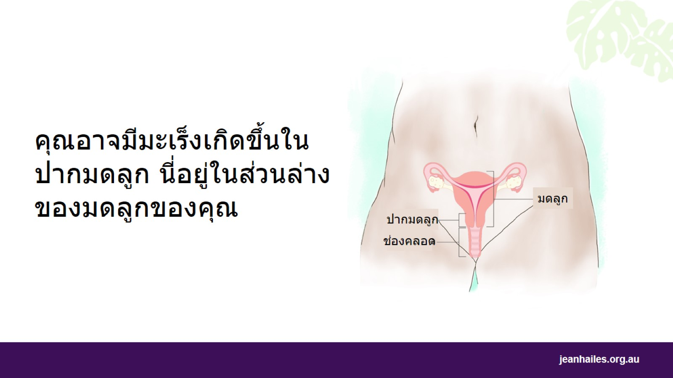
Notes:
ปากมดลูกคืออะไร?*
ปากมดลูกคือทางเข้าไปในมดลูก
มะเร็งปากมดลูกคืออะไร?
มะเร็งปากมดลูกคือมะเร็งที่เติบโตขึ้นในปากมดลูก - ส่วนล่างของมดลูก ไม่ว่าผู้หญิงคนไหนก็สามารถเป็นมะเร็งชนิดนี้ได้ มันเป็นมะเร็งที่ป้องกันได้ง่ายที่สุดชนิดหนึ่ง และรักษาได้ง่ายด้วย
มะเร็งปากมดลูกเกิดจากอะไร?
ปกติมะเร็งชนิดนี้เกิดจากไวรัสที่พบทั่วไปที่เรียกว่าเอชพีวี (HPV) คุณสามารถได้รับไวรัสเอชพีวีผ่านการสัมผัสอวัยวะลับ (อวัยวะเพศ) ของบุคคลอื่นระหว่างการมีเพศสัมพันธ์ บางครั้งเอชพีวีอาจทำให้เป็นมะเร็งได้
*หมายเหตุถึงผู้ดำเนินการอภิปราย: ดูภาพ

Slide 11

Notes:
การตรวจคัดกรองมะเร็งปากมดลูกคืออะไร?
การตรวจคัดกรองมะเร็งปากมดลูกทำได้รวดเร็วและง่าย เป็นการตรวจว่าคุณมีเอชพีวีซึ่งเป็นไวรัสที่เป็นสาเหตุทำให้เป็นโรคมะเร็งหรือไม่
พยาบาลหรือแพทย์จะค่อยๆ เก็บตัวอย่างจากปากมดลูกของคุณ คุณจะไม่รู้สึกเจ็บ และใช้เวลาเพียงสองสามวินาทีเท่านั้น
คุณอาจสามารถตรวจสอบได้ด้วยตนเอง หากคุณต้องการตรวจด้วยตนเอง โปรดถามแพทย์หรือพยาบาลของคุณเกี่ยวกับเรื่องนี้
หากคุณรับการตรวจดังกล่าวเป็นประจำ จะเป็นการป้องกันที่ดีที่สุด จากการเป็นมะเร็งปากมดลูก

Slide 12
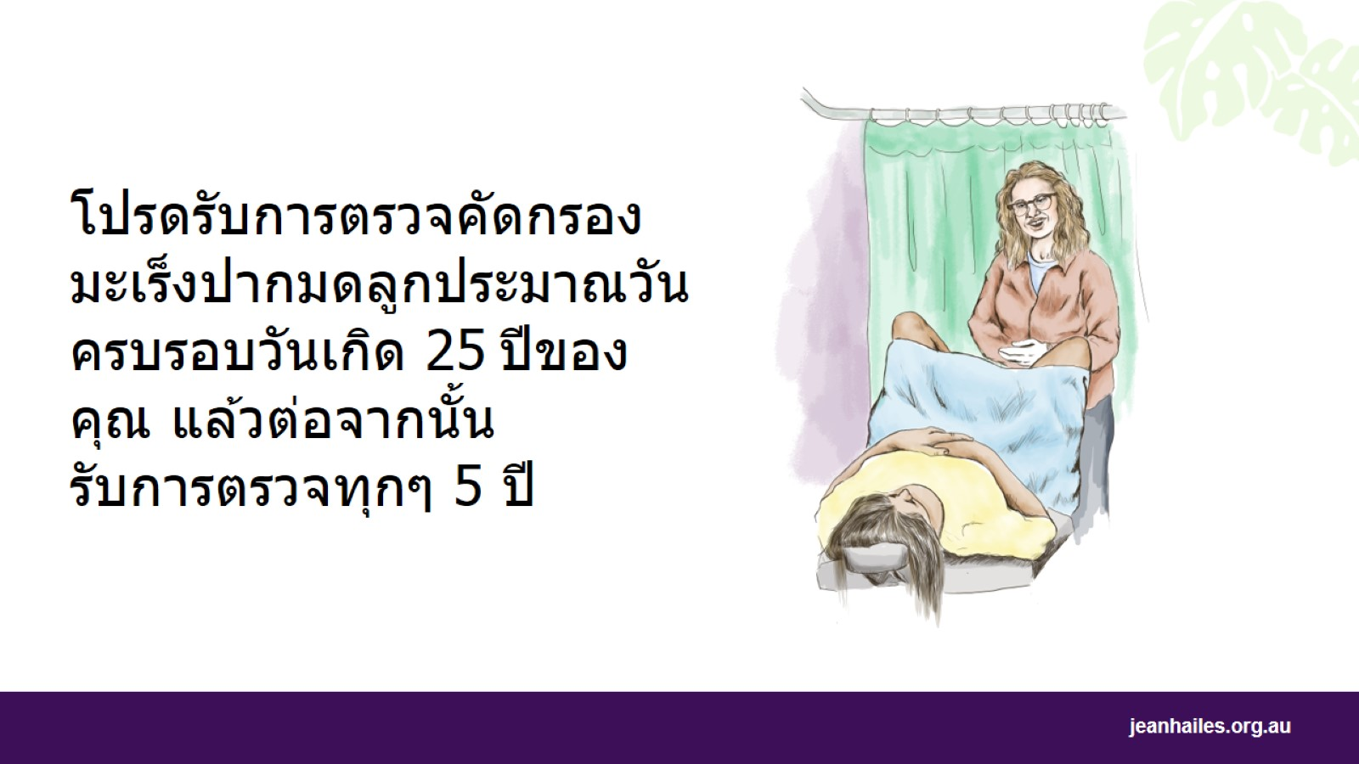
Notes:
ฉันควรจะเริ่มรับการตรวจนี้เมิ่อไร?
หากคุณอายุระหว่าง 25 และ 74 ปี คุณจำเป็นต้องรับการตรวจคัดกรองมะเร็งปากมดลูกทุกๆ 5 ปี หากคุณไม่ทราบว่าคุณต้องรับการตรวจครั้งต่อไปเมื่อไร โปรดถามแพทย์หรือพยาบาลของคุณ
ฉันจะไปรับการตรวจนี้ได้ที่ไหน?*
นี่คือสถานที่ห้าแห่งที่แพทย์หรือพยาบาลสามารถให้การตรวจคัดกรองแก่คุณได้:
คลินิกแพทย์
ศูนย์สุขภาพชุมชน
ศูนย์สุขภาพผู้หญิง
คลินิกวางแผนครอบครัว
คลินิกสุขภาพด้านเพศสัมพันธ์
*หมายเหตุถึงผู้ดำเนินการอภิปราย: โปรดให้ตัวอย่างคลินิกและศูนย์ท้องถิ่นที่ผู้หญิงสามารถไปรับการตรวจได้
การรับการตรวจคัดกรองมะเร็งปากมดลูกทุกห้าปีสามารถช่วยชีวิตคุณได้

Slide 13
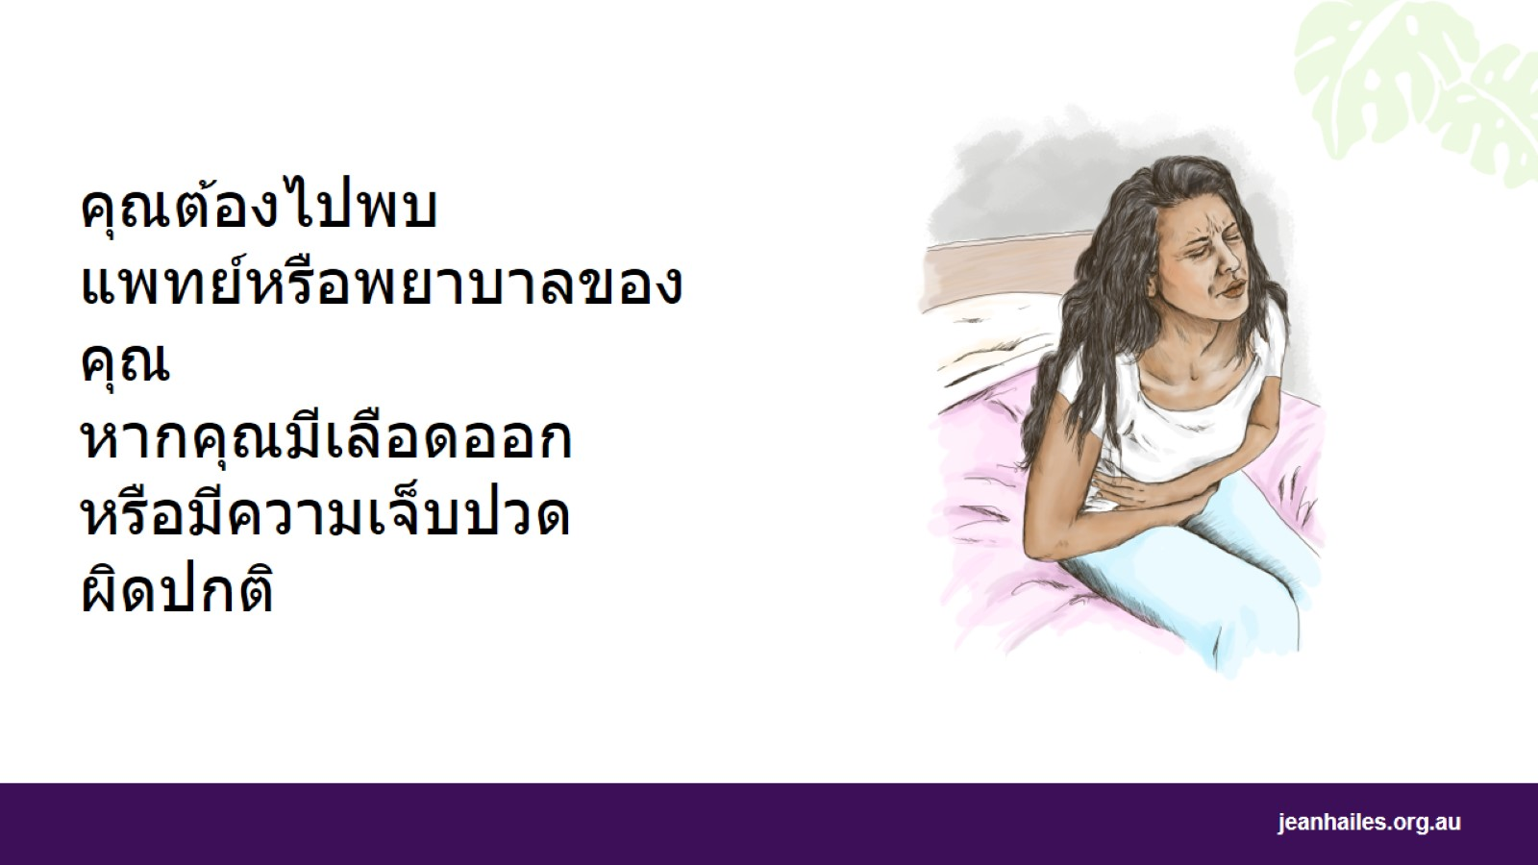
Notes:
หากฉันคิดว่ามีอะไรบางอย่างผิดปกติ ฉันต้องรอจนกว่าจะถึงกำหนดไปพบแพทย์หรือพยาบาลครั้งต่อไปหรือไม่?
ไม่ หากมีอะไรกำลังเกิดขึ้นกับร่างกายของคุณซึ่งไม่ใช่สิ่งปกติสำหรับคุณ เช่น:
เลือดออก
ของเหลวผิดปกติไหลออกจากช่องคลอด
อาการปวดเจ็บในท้องน้อย
อาการปวดเจ็บหลังการมีเพศสัมพันธ์
คุณจำเป็นต้องไปพบแพทย์หรือพยาบาลโดยเร็วที่สุดเท่าที่จะสามารถทำได้

Slide 14

การตรวจคัดกรองเต้านม
Notes:
การทดสอบที่ตรวจหามะเร็งในเต้านมของคุณ

Slide 15

Notes:
มะเร็งเต้านมคืออะไร?
มะเร็งเต้านมคือมะเร็งที่เกิดขึ้นในเต้านม นี่เป็นโรคมะเร็งที่พบมากที่สุดสำหรับผู้หญิงในออสเตรเลีย และสามารถเกิดขึ้นได้กับคนทุกวัย
ผู้หญิง 1 ใน 7 คนในออสเตรเลียจะเป็นมะเร็งเต้านมในช่วงเวลาหนึ่งใดในชีวิตของพวกเขา
เหตุใดจึงเป็นเรื่องสำคัญที่ควรตรวจพบมะเร็งเต้านมเสียแต่เนิ่นๆ?
หากคุณตรวจพบมะเร็งเต้านมเสียแต่เนิ่นๆ เป็นโอกาสดีที่คุณจะหายป่วยเร็วขึ้น มะเร็งจะมีขนาดเล็กกว่าและจะมีวิธีรักษาได้หลายวิธี

Slide 16
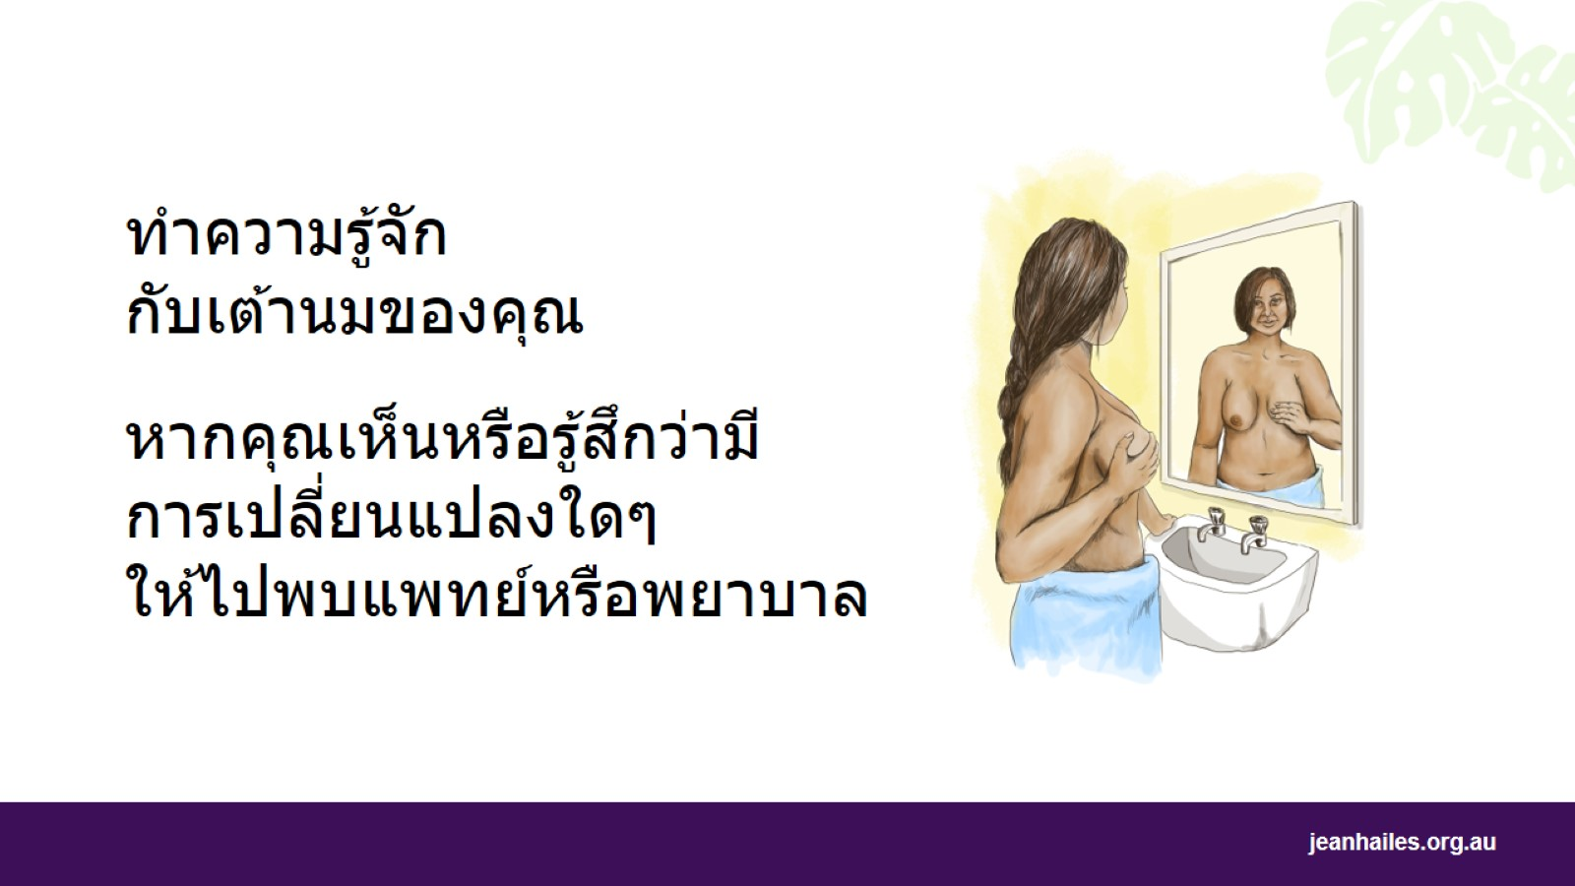
Notes:
คุณจำเป็นต้องรู้จักเต้านมของคุณดี เพื่อที่คุณจะได้สามารถสังเกตเห็นความเปลี่ยนแปลงในเต้านมข้างใดข้างหนึ่ง
ฉันจำเป็นต้องทราบเรื่องอะไรบ้างเกี่ยวกับเต้านมของฉัน?
เป็นความคิดที่ดีที่ควรตรวจดูเต้านมของคุณในกระจกและเรียนรู้:
ลักษณะหน้าตาเต้านมเป็นอย่างไร
รูปทรง ขนาดและสีของเต้านม
คลำเต้านมแล้วรู้สึกอย่างไร
การเปลี่ยนแปลงส่วนมากในเต้านม ไม่ใช่ มะเร็งเต้านม
แต่ หากคุณสังเกตเห็นการเปลี่ยนแปลง คุณต้องให้แพทย์หรือพยาบาลตรวจโดยเร็วที่สุดเท่าที่จะสามารถทำได้

Slide 17

Notes:
วิธีหนึ่งที่จะตรวจหาการเปลี่ยนแปลงในเต้านมแต่เนิ่นๆ คือการตรวจเต้านมของคุณทุกเดือน
ฉันจะตรวจเต้านมของฉันได้อย่างไร?
ตรวจรูปทรง สีและขนาดของเต้านมของคุณเดือนละครั้ง
เป็นการดีที่สุดที่ควรตรวจเต้านมของคุณสองสามวันหลังจากหมดรอบเดือน (ประจำเดือน) ตั้งคำเตือนไว้ในโทรศัพท์หรือกาปฏิทินของคุณเพื่อการตรวจเต้านมในวันที่เดียวกันของทุกๆ เดือน
ใช้ฝ่ามือแบนราบคลำเต้านมของคุณขณะอาบน้ำฝักบัวหรือนอนราบ
คอยระวังหากมีก้อนและการเปลี่ยนแปลงที่ผิวหนังหรือหัวนม หรือมีผื่นแดง เจ็บ หรือมีของเหลวไหลออกมาจากหัวนม
ตรวจสอบให้แน่ใจว่าคุณคลำทั่วบริเวณเต้านม จากไหปลาร้าลงไปจนถึงท้อง รวมทั้งรักแร้ของคุณ
คุณสามารถ ขอร้องให้แพทย์หรือพยาบาลแสดงวิธีการตรวจเต้านม
ไม่มีวิธีไหนที่ถูกหรือผิดในการคลำเต้านม - เป็นเรื่องสำคัญที่คุณจะต้องหาวิธีที่คุณถนัด และต้องกระทำอย่างสม่ำเสมอ

Slide 18
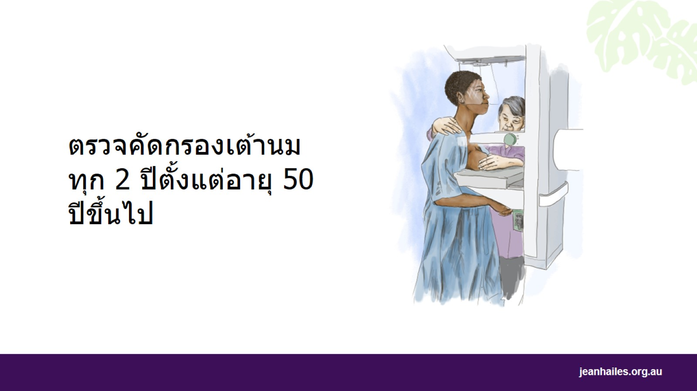
Notes:
อีกวิธีหนึ่งของการหาการเปลี่ยนแปลงในเต้านมคือการตรวจคัดกรองเต้านมทุกๆ สองปี
การตรวจคัดกรองเต้านมคืออะไร?
การตรวจคัดกรองเต้านมคือการตรวจแมมโมแกรมเพื่อหามะเร็งเต้านม การตรวจแมมโมแกรมคือการถ่ายภาพด้านในของเต้านม การตรวจแมมโมแกรมแสดงให้เห็นการเปลี่ยนแปลงที่เล็กน้อยมากจนคุณหรือแพทย์หรือพยาบาลไม่สามารถคลำหรือมองเห็นได้
ฉันควรรับการตรวจแมมโมแกรมเมื่อไร?
หากคุณอายุระหว่าง 50-74 ปี คุณจำเป็นต้องรับการตรวจแมมโมแกรมทุกๆ 2 ปี BreastScreen Australia (เบร็สท์สกรีน ออสเตรเลีย) ให้บริการแมมโมแกรมฟรี หากคุณไม่มีอาการของมะเร็งเต้านม
หากคุณอายุระหว่าง 40-49 ปีหรือเกิน 74 ปี คุณอาจเลือกได้ว่าจะรับการตรวจแมมโมแกรมหรือไม่
หากคุณอายุต่ำกว่า 40 ปี แพทย์ของคุณอาจขอให้คุณรับการตรวจแมมโมแกรม หากเขาคิดว่าคุณจำเป็นต้องกระทำดังกล่าว หรือในกรณีที่มีคนอื่นในครอบครัวของคุณเคยเป็นมะเร็งเต้านมมาก่อน
การรับการตรวจแมมโมแกรมกระทำได้เฉพาะผู้มีอายุ 35 ปีขึ้นไปเท่านั้น
ฉันจะทำวันนัดเพื่อรับการตรวจแมมโมแกรมได้อย่างไร?
เพื่อที่จะนัดวันรับการตรวจคัดกรองเต้านม โปรดโทรติดต่อ BreastScreen Australia ที่หมายเลข 13 20 50 หมายเลขนี้จะเชื่อมคุณกับบริการ BreastScreen ในท้องถิ่นของคุณ
นอกจากนั้น คุณยังสามารถจองวันนัดได้ทางออนไลน์ที่ www.breastscreen.org.au
ต้องการล่ามหรือไม่?
หากคุณต้องการล่าม โปรดโทรไปที่บริการแปลและล่าม (TIS National) ที่หมายเลข 131 450 แล้วขอให้เจ้าหน้าที่ต่อสายไปที่ BreastScreen ในรัฐ/มณฑลของคุณ

Slide 19

Notes:
ทำไมจึงเป็นเรื่องสำคัญนักที่จะรับการตรวจคัดกรองเต้านม?
การรับการตรวจคัดกรองเต้านมอย่างสม่ำเสมอทำให้สามารถตรวจพบมะเร็งส่วนมากตั้งแต่เนิ่นๆ และป้องกันการเสียชีวิต
หากตรวจพบมะเร็งเต้านมแต่เนิ่นๆ มะเร็งอาจจะยังมีขนาดเล็กและรักษาให้หายได้
นี่เป็นการช่วยให้คุณกลับมีสุขภาพแข็งแรง และมีความสุขกับชีวิตและครอบครัว
หากคุณพบการเปลี่ยนแปลงใดๆ ในเต้านมของคุณ โปรดไปพบแพทย์หรือพยาบาลของคุณโดยเร็วที่สุดเท่าที่คุณจะสามารถทำได้

Slide 20

การตรวจคัดกรองมะเร็งลำไส้
Notes:
การทดสอบที่ตรวจหามะเร็งในลำไส้ของคุณ

Slide 21

Notes:
ลำไส้คืออะไร?
ลำไส้เป็นส่วนหนึ่งของ ระบบย่อยอาหาร* ลำไส้เป็นท่อที่นำอาหารจากกระเพาะอาหารไปยังทวารหนักซึ่งเป็นบริเวณที่คุณถ่ายอุจจาระ
มะเร็งลำไส้คืออะไร?
มะเร็งลำไส้คือมะเร็งที่คุณเป็นในลำไส้ของคุณ นี่เป็นมะเร็งที่พบทั่วไปในออสเตรเลีย รักษาได้ง่ายและหายได้หากตรวจพบแต่เนิ่นๆ
การตรวจคัดกรองเป็นวิธีที่ดีที่สุดในการที่จะค้นพบมะเร็งลำไส้แต่เนิ่นๆ
*หมายเหตุถึงผู้ดำเนินการอภิปราย: โปรดใช้ภาพประกอบหากคุณต้องการอธิบายระบบย่อยอาหารอย่างสั้นๆ

Slide 22

Notes:
การตรวจคัดกรองลำไส้คืออะไร?
การตรวจคัดกรองลำไส้ตรวจหาเลือดในอุจจาระของคุณ ซึ่งอาจเป็นสัญญาณเริ่มแรกของมะเร็งลำไส้
เครื่องมือตรวจจะถูกส่งไปที่บ้านของคุณ และคุณสามารถตรวจเองได้ง่ายๆ
เมื่อไรที่ฉันจำเป็นต้องตรวจคัดกรองลำไส้?
คุณต้องตรวจตั้งแต่อายุ 50ปี และคุณต้องตรวจ ทุกๆ 2 ปีจนกว่าจะอายุ 74 ปี

Slide 23
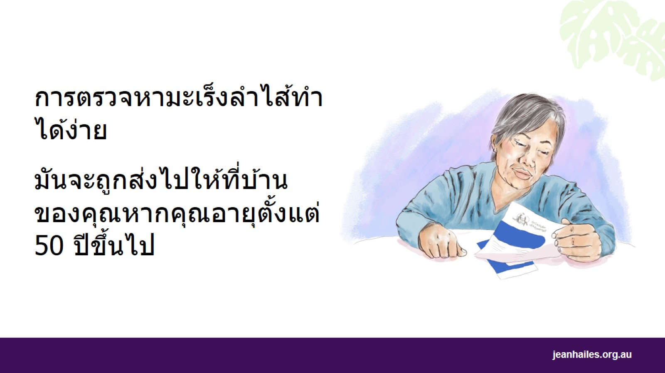
Notes:
ฉันจะได้รับชุดตรวจนี้ได้อย่างไร?
ชุดตรวจนี้จะถูกส่งไปยังที่อยู่ของคุณทุกๆ สองปีเมื่อคุณอายุครบ 50 ปี
หากคุณไม่ได้รับชุดตรวจ โปรดโทร National Bowel Cancer Screening Program (โปรแกรมการตรวจคัดกรองมะเร็งลำไส้แห่งชาติ) 1800 627 701 หรือสอบถามแพทย์หรือพยาบาลของคุณ
ฉันจะทราบว่าได้อย่างไรว่าต้องทำอะไร?
เมื่อชุดตรวจมาถึงบ้านของคุณ คำแนะนำที่มาพร้อมกับชุดตรวจจะแจ้งให้คุณทราบอย่างชัดเจนว่าคุณต้องทำอะไร
การตรวจที่บ้านทำได้ง่าย

Slide 24
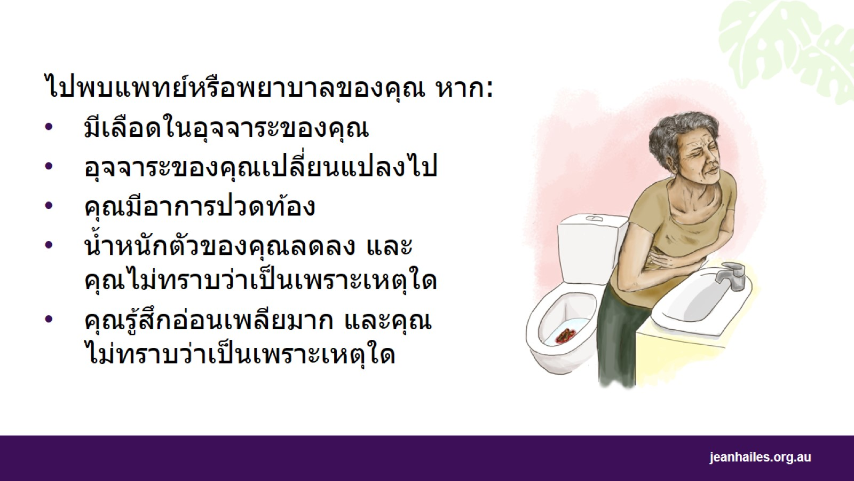
Notes:
โดยปกติ มะเร็งลำไส้ไม่มีสัญญาณในระยะแรกเริ่ม
นี่คือเหตุผลว่าทำไมจึงเป็นสิ่งสำคัญที่จะต้องไปพบแพทย์หรือพยาบาลทันที หากคุณสังเกตเห็นการเปลี่ยนแปลงใดๆ เหล่านี้:
มีเลือดในอุจจาระของคุณ
อุจจาระของคุณแตกต่างไปจากปกติ เช่น แข็งมากขึ้น เหลวมากขึ้น หรือมีรูปลักษณะเปลี่ยนแปลงไป
คุณอ่อนเพลียมากและคุณไม่ทราบว่าเป็นเพราะเหตุใด
น้ำหนักตัวลดลงและคุณไม่ทราบว่าเป็นเพราะเหตุใด
คุณปวดท้อง หรือรู้สึกว่ามีก้อนในท้อง

Slide 25
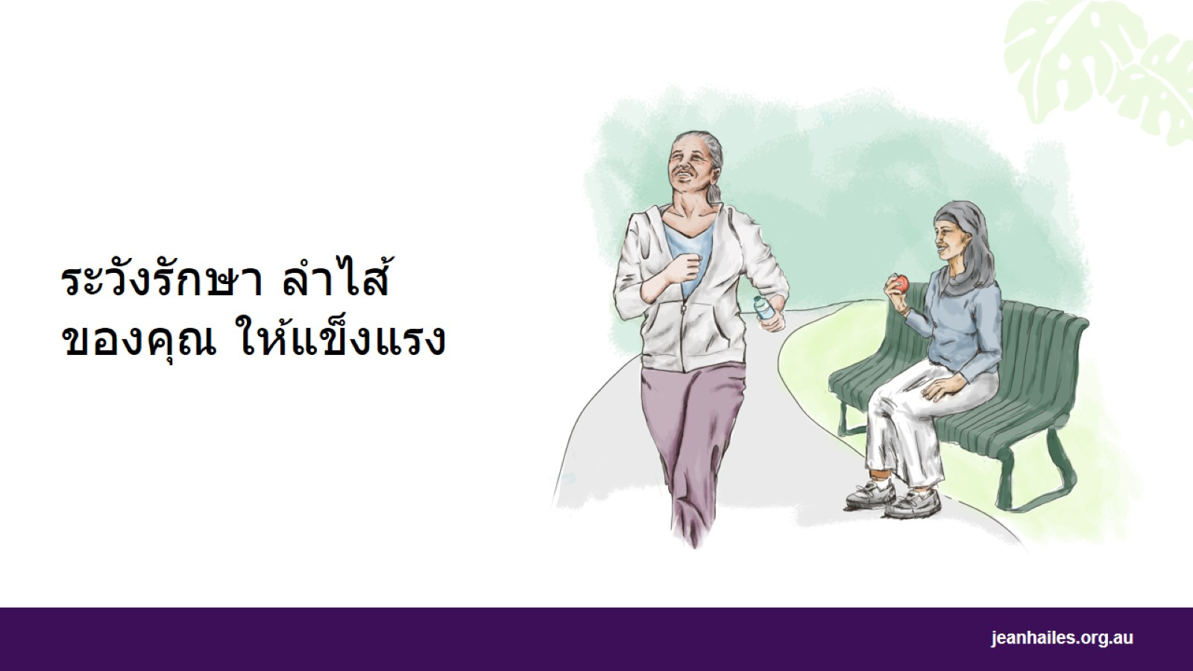
Notes:
ฉันจะสามารถระวังรักษาลำไส้ของฉันให้แข็งแรงได้อย่างไร?
คุณสามารถระวังรักษาลำไส้ของคุณให้แข็งแรงได้ หากคุณ:
ไม่สูบบุหรี่
รักษาน้ำหนักตัวให้แข็งแรง
รับประทานอาหารที่มีเส้นใยสูง
หลีกเลี่ยงแอลกอฮอล์
ดื่มน้ำมากๆ
ออกกำลังกายสม่ำเสมอ
ตรวจคัดกรองทุกๆ สองปีหลังจากที่คุณอายุครบ 50 ปี

Slide 26

การตรวจสุขภาพทางเพศ

Slide 27

Notes:
การตรวจสุขภาพทางเพศคืออะไร?
การตรวจสุขภาพทางเพศคือการไปพบแพทย์หรือพยาบาลเพื่อ:
หารือเรื่องการมีเพศสัมพันธ์ที่ปลอดภัย
หารือเรื่องสิทธิของคุณเมื่อคุณมีความสัมพันธ์กับใครคนหนึ่ง
หารือเรื่องสิทธิของคุณในการตัดสินใจว่าคุณต้องการหรือไม่ต้องการตั้งครรภ์
หารือเรื่องที่ว่าคุณควรใช้วิธีคุมกำเนิดประเภทใดหากคุณไม่ต้องการตั้งครรภ์
รับการตรวจคัดกรองมะเร็งปากมดลูก
รับการทดสอบการติดเชื้อทางเพศสัมพันธ์ (STIs)
เมื่อไรที่คุณควรรับการตรวจสุขภาพทางเพศ?
มีเหตุผลหลายประการต่อการรับการตรวจสุขภาพทางเพศ:
คุณกำลังเริ่มมีเพศสัมพันธ์ใหม่
คุณเคยมีเพศสัมพันธ์ที่ไม่มีการป้องกันมาก่อน เพศสัมพันธ์ที่ไม่มีการป้องกันหรือที่ไม่ปลอดภัย คือการมีเพศสัมพันธ์ที่ไม่ใช้ถุงยางอนามัยหรือแผ่นยางอนามัย (แผ่นยางบางๆ)
ถุงยางอนามัยปริหรือหลุดระหว่างการมีเพศสัมพันธํ์
คุณคิดว่าคุณอาจติดเชื้อทางเพศสัมพันธ์
คู่ครองของคุณมีเพศสัมพันธ์กับคนอื่น
คุณมีเพศสัมพันธ์กับคู่นอนมากกว่าหนึ่งคน
คุณใช้เข็มฉีดยาร่วมกับบุคคลอื่นเมื่อคุณใช้ยาเสพติด สัก หรือ เจาะร่างกาย
หากคุณมีเพศสัมพันธ์ คุณจำเป็นต้องรับการตรวจสุขภาพทางเพศเป็นประจำ
คุณอาจรู้สึกกลัวที่จะรับการตรวจสุขภาพทางเพศ แต่แพทย์และพยาบาลจะคอยช่วยเหลือคุณอยู่ที่นั่น

Slide 28

Notes:
STIs คือการติดเชื้อที่คุณอาจได้รับเมื่อคุณมีเพศสัมพันธ์ STIs แปลว่าการติดเชื้อทางเพศสัมพันธ์
การติดเชื้อทางเพศสัมพันธ์เป็นเรื่องปกติทั่วโลก มีการติดเชื้อทางเพศสัมพันธ์มากมายหลายประเภท เช่น:
เริมบริเวณอวัยวะเพศ
คลามีเดีย
หนองใน (โกโนเรีย)
กามโรค (ซิฟิลิส)
ตับอักเสบบีและซี
เอชไอวี
ฉันติดเชื้อทางเพศสัมพันธ์ได้อย่างไร?
คุณอาจติดเชื้อทางเพศสัมพันธ์ได้หากคุณ:
มีเพศสัมพันธ์กับชายหรือหญิงโดยไม่มีการป้องกัน
ใช้ปากของคุณสัมผัสกับองคชาตหรือช่องคลอด
สัมผัสองคชาต ช่องคลอด หรือทวารหนักด้วยกัน
สัมผัสกับของเหลวในร่างกายของอีกบุคคลหนึ่ง
หากไม่รักษาการติดเชื้อทางเพศสัมพันธ์ มันอาจ:
ทำให้เกิดการระคายเคืองและเจ็บปวด
ทำให้เป็นการยากสำหรับสตรีที่จะมีบุตร
เป็นสาเหตุทำให้เกิดปัญหาด้านสุขภาพที่อาจเรื้อรังเป็นเวลานาน

Slide 29

Notes:
เพียงแค่มองดู คุณไม่สามารถบอกได้ว่าใครติดเชื้อทางเพศสัมพันธ์ แม้ว่าบุคคลหนึ่งจะดูแข็งแรงและมีสุขภาพดี แต่เขาก็ยังอาจติดเชื้อทางเพศสัมพันธ์และแพร่การติดเชื้อนี้ไปยังอีกคนหนึ่งได้
เป็นไปได้ที่คนเราติดเชื้อทางเพศสัมพันธ์และไม่ทราบว่าตนเองติดเชื้อนี้
บางครั้งมีร่องรอยที่บอกให้ทราบว่าคุณหรืออีกบุคคลหนึ่งอาจติดเชื้อทางเพศสัมพันธ์เข้าไปแล้ว
ร่องรอยที่เป็นไปได้บางอย่างรวมถึง:
แผลเปื่อย ตุ่มน้ำพอง ผิวหนังแตก หรือมีอาการระคายเคืองที่องคชาต ปากช่องคลอด ทวารหนัก หรือปาก
มีของเหลวที่ผิดปกติไหลออกมาจากองคชาต ช่องคลอดหรือทวารหนัก
ปากช่องคลอดหรือช่องคลอดแดง เจ็บ คัน หรือมีกลิ่นเหม็น
มีก้อนตะปุ่มตะปั่มบนองคชาต ปากช่องคลอด ช่องคลอด หรือทวารหนัก
รู้สึกเจ็บหรือมีเลือดออกระหว่างการมีเพศสัมพันธ์
รู้สึกเจ็บเมื่อคุณถ่ายปัสสาวะ

Slide 30

Notes:
หากคุณคิดว่าคุณติดเชื้อ คุณจำเป็นต้องไปรับการตรวจ
การตรวจหาเอชไอวี ตับอักเสบ และการติดเชื้อทางเพศสัมพันธ์ทำได้ง่าย ฟรีและปลอดภัย
หากผลการตรวจแจ้งว่าคุณติดเชื้อ คุณสามารถเริ่มการรักษาได้ทันที เรื่องนี้จะช่วยให้อาการของคุณดีขึ้นในไม่ช้า และป้องกันไม่ให้คุณแพร่เชื้อไปติดคนอื่น
ฉันจะไปรับการตรวจการติดเชื้อทางเพศสัมพันธ์ได้ที่ไหน?*
คุณสามารถไปรับการตรวจการติดเชื้อทางเพศสัมพันธ์ได้ที่:
คลินิกแพทย์ในท้องถิ่นของคุณ
ศูนย์สุขภาพชุมชนในท้องถิ่นของคุณ
คลินิกสุขภาพทางเพศ
คลินิกวางแผนครอบครัว
หากฉันรู้สึกอายล่ะ?
หากคุณรู้สึกอายเกี่ยวกับการตรวจการติดเชื้อทางเพศสัมพันธ์ โปรดพึงระลึกว่าแพทย์และพยาบาล:
จะไม่ตัดสินคุณ
ทำการตรวจทุกวัน และเป็นหน้าที่ของพวกเขาที่จะต้องดูแลคุณ
ไม่นำข้อมูลของคุณไปแบ่งปันกับคนอื่น
หากคุณกังวลเกี่ยวกับความเป็นส่วนตัว คุณสามารถไปรับการตรวจที่คลินิกอื่นได้โดยไม่ต้องใช้แพทย์หรือพยาบาลที่คุณใช้อยู่ตามปกติ
คลามีเดีย
สตรีที่อายุต่ำกว่า 30 ปี และมีเพศสัมพันธ์ จำเป็นต้องรับการตรวจปัสสาวะเพื่อหาเชื้อคลามีเดียทุกปี
คลามีเดียทำให้คุณมีครรภ์ยาก สตรีส่วนมากที่เป็นคลามีเดียไม่มีอาการใดๆ ดังนั้นพวกเขาจึงไม่ทราบว่าตนเป็นโรคนี้
* หมายเหตุถึงผู้ดำเนินการอภิปราย: โปรดแสดงที่ตั้งของศูนย์ตรวจสุขภาพทางเพศในท้องถิ่นนั้นๆ

Slide 31
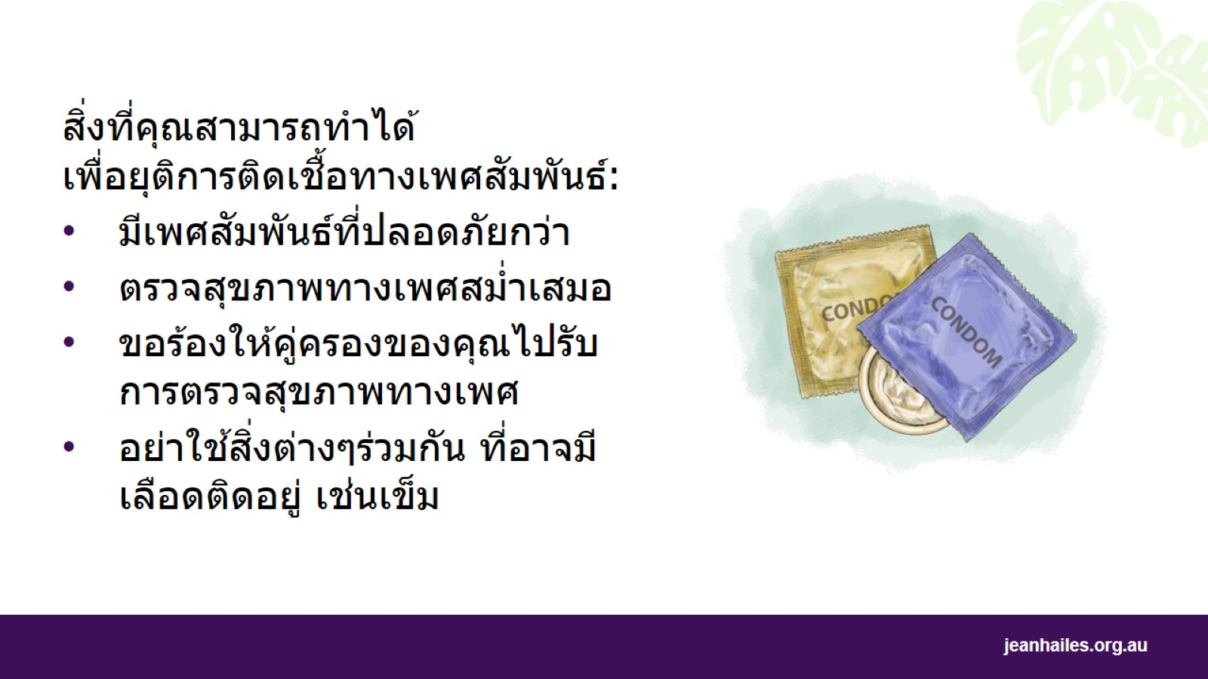
Notes:
วิธีป้องกันการติดเชื้อทางเพศสัมพันธ์ 4 วิธี:
มีเพศสัมพันธ์ที่ปลอดภัยกว่า – อย่าให้น้ำอสุจิ เลือด หรือของเหลวจากช่องคลอดของคู่ครองของคุณเข้าสู่ร่างกายของคุณ ใช้ถุงยางอนามัย แผ่นคุมกำเนิดสำหรับสตรี หรือแผ่นยางอนามัย (เด็นตัล แดม) ทุกครั้งที่คุณมีเพศสัมพันธ์ แม้ว่าคุณกำลังมีรอบเดือน (ประจำเดือน)
หากคุณมีเพศสัมพันธ์ โปรดตรวจสุขภาพทางเพศเป็นประจำ
ก่อนที่คุณจะมีเพศสัมพันธ์กับคู่นอนใหม่ โปรดรับการตรวจสุขภาพทางเพศ และขอร้องให้คู่นอนคนใหม่ไปรับการตรวจด้วย
อย่าใช้เข็ม อุปกรณ์การสัก มีดโกน หรือวัตถุอื่นๆ ที่อาจติดเลือดจากบุคคลอื่น

Slide 32

ทำวันนัดเพื่อพบแพทย์ของคุณ

Slide 33

Notes:
หากคุณหรือครอบครัวของคุณจำเป็นต้องพบแพทย์ โปรดทำวันนัดทันที เพราะอาจต้องใช้เวลาสองสามวันก่อนที่แพทย์จะสามารถพบคุณได้
หากเป็นกรณีฉุกเฉิน โปรดโทร 000
ฉันจะทำวันนัดอย่างไร?
คุณสามารถทำวันนัดกับแพทย์ของคุณได้โดย:
โทรศัพท์ไปที่ศูนย์สุขภาพ
ไปที่ศูนย์ด้วยตนเอง
ทำวันนัดทางอินเตอร์เน็ตหากศูนย์นั้นมีเว็บไซต์
เมื่อคุณทำวันนัด คุณสามารถ:
ขอพบแพทย์ผู้หญิง
ขอล่าม - คุณสามารถขอล่ามทางโทรศัพท์ ล่ามผู้หญิง หรือล่ามที่อยู่ในรัฐอื่นได้ บริการแปลและล่าม (TIS National) 131 450
ขอทำวันนัดเพื่อพบแพทย์โดยด่วนหากคุณมีปัญหาทางการแพทย์ร้ายแรง
สอบถามว่าคุณต้องเสียค่าใช้จ่ายเท่าไรสำหรับการทำวันนัดเพื่อพบแพทย์ครั้งนี้
เลือกทำการนัดระยะสั้นหรือระยะยาว
ขอทำการนัดระยะสั้นหากคุณต้องการได้ใบสั่งยาใหม่
ขอทำการนัดระยะยาวหากคุณมีเรื่องที่จะหารือกับแพทย์สองสามเรื่อง
คุณจำเป็นต้องแยกการนัดพบแพทย์สำหรับสมาชิกในครอบครัวแต่ละคนที่ต้องการพบแพทย์

Slide 34
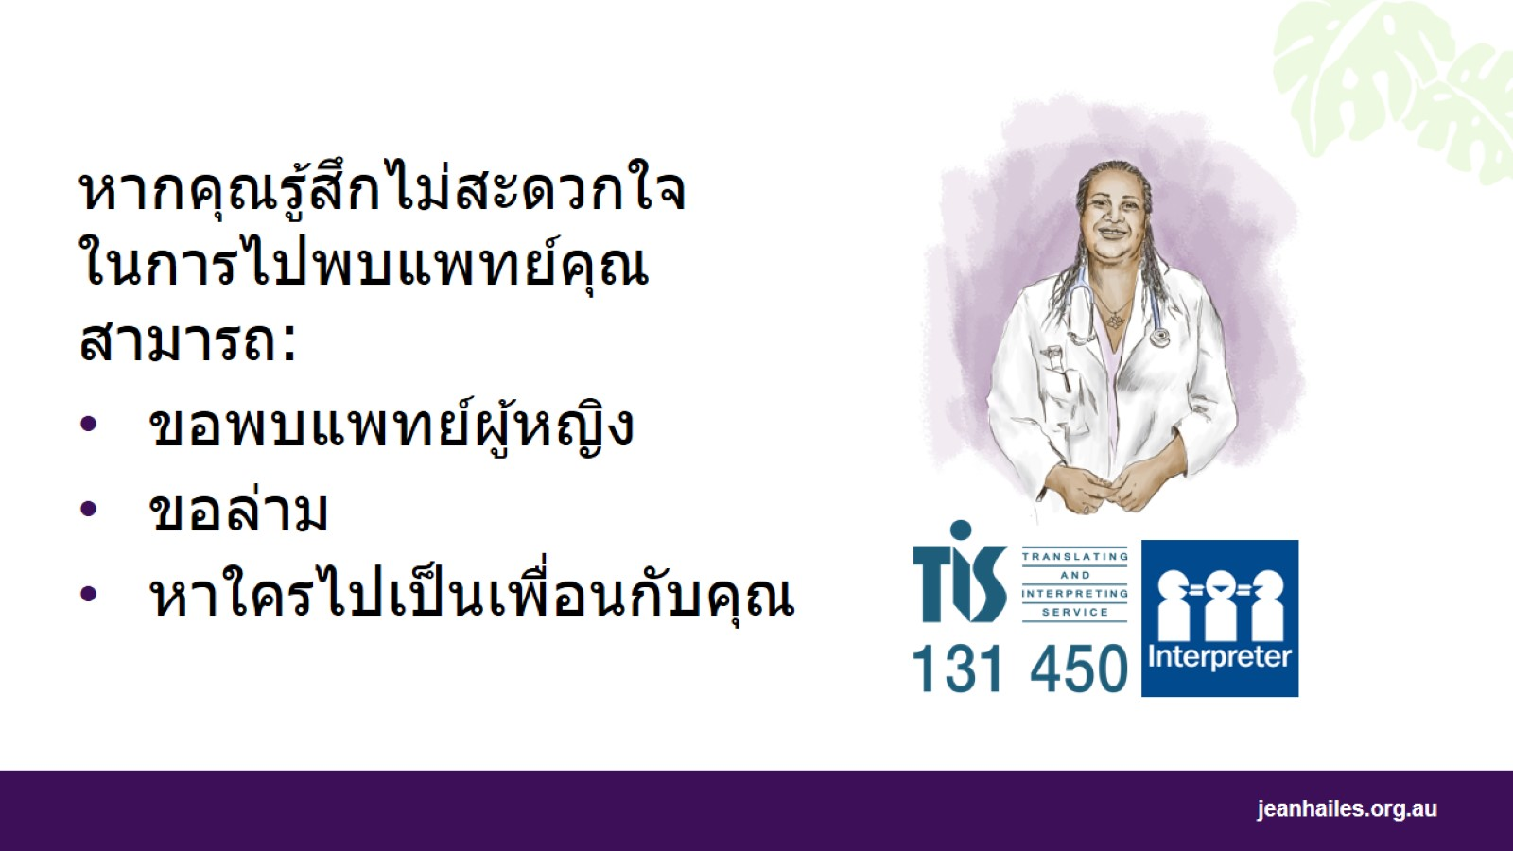
Notes:
หากฉันรู้สึกไม่สะดวกใจที่จะไปพบแพทย์ล่ะ?
มีบางสิ่งบางอย่างที่คุณสามารถทำได้เพื่อให้คุณเองรู้สึกสะดวกใจและมั่นใจมากขึ้นเมื่อไปพบแพทย์:
คุณสามารถขอพบแพทย์หรือพยาบาลผู้หญิง
คุณสามารถใช้บริการล่าม – ล่ามไม่สามารถนำเรื่องของคุณไปพูดกับบุคคลอื่น
คุณสามารถนำสมาชิกในครอบครัว เพื่อน หรือผู้ให้การสนับสนุนไปกับคุณได้ แต่เขาไม่ควรเป็นล่ามให้คุณ
คุณสามารถเตรียมตัวเพื่อการไปตามนัด ก่อนคุณจะไป
หากภาษาอังกฤษมิใช่ภาษาแรกของคุณ คลินิกสามารถจัดล่ามให้คุณได้ด้วยการโทรไปที่บริการแปลและล่าม (TIS National) ที่ 131 450

Slide 35

Notes:
ฉันควรเตรียมตัวสำหรับการนัดของฉันอย่างไร?
ในการเตรียมตัวสำหรับการไปพบแพทย์ โปรดจด:
เรื่องที่คุณต้องการจะปรึกษาแพทย์เกี่ยวกับ
อาการใดๆ ที่คุณมี เริ่มตั้งแต่เมื่อไร เป็นมานานเท่าไร เกิดขึ้นบ่อยแค่ไหน
ยา วิตามิน และ ยาสมุนไพรทั้งหมดที่คุณกำลังใช้อยู่
ยาใดๆ ที่คุณใช้ไม่ได้ เช่น แอสไพริน เพ็นนิซิลลิน
โรคภัยไข้เจ็บร้ายแรงใดๆ ที่คุณหรือสมาชิกอื่นๆ ในครอบครัวของคุณเคยเป็น
โปรดอย่าลืมนำ:
บัตรเมดิแคร์และบัตรสุขภาพ/ลดราคาติดตัวมาด้วยหากคุณมี
สำเนาหรือรายงานจากการตรวจเมื่อเร็วๆ นี้
บันทึกของคุณ
ผู้ช่วยเหลือคุณหากคุณต้องการ

Slide 36

Notes:
ฉันสามารถพูดเรื่องอะไรกับแพย์หรือพยาบาลได้บ้าง?
สิ่งสำคัญที่สุดเมื่อคุณพูดกับกับแพทย์หรือพยาบาลของคุณคือ พูดความจริงเสมอ
สุขภาพของคุณ ความกังวลของคุณ และสถานการณ์ของคุณเป็นเรื่องสำคัญ ดังนั้นจงพูดออกมา แพทย์และพยาบาลจะไม่ตัดสินหรือติเตียนคุณ
อย่าคิดว่าบางสิ่งบางอย่างเป็นเรื่องปกติหรือไม่มีความสำคัญเพียงพอที่จะเอ่ยถึง
เรื่องที่คุณพูดกับแพทย์หรือพยาบาลถือเป็นเรื่องส่วนตัว ดังนั้น จงอย่ากลัวที่จะบอกให้เขาทราบ
เพื่อที่แพทย์หรือพยาบาลจะช่วยคุณ พวกเขาจำเป็นต้องทราบว่า:
คุณป่วยเมื่อไรในอดีต
คุณกำลังกินยาอะไรบ้าง ยาบางอย่างไม่มีประสิทธิภาพเมื่อใช้ร่วมกับยาอื่นๆ และอาจทำให้คุณไม่สบายหรือไม่สบายหนักขึ้น
มีอะไรแตกต่างไปจากเวลาที่คุณรู้สึกเป็นปกติหรือไม่
คุณออกกำลังกาย ดื่มสุรา หรือใช้สารเสพติดหรือไม่

Slide 37

Notes:
แพทย์และพยาบาลอาจพูดถึงข้อมูลสำคัญมากมายที่ยากต่อการเข้าใจหรือจดจำ
เพื่อช่วยให้คุณเข้าใจในเรื่องที่แพทย์หรือพยาบาลพูด คุณสามารถ:
นำสมุดบันทึกติดตัวมาด้วย และจดเรื่องต่างๆ ลงไว้
ขอให้แพทย์หรือพยาบาลเขียนเรื่องสำคัญต่างๆ ลงในสมุดบันทึกนั้น โดยเฉพาะอย่างยิ่งเรื่องที่เกี่ยวกับหยูกยา
ถามแพทย์หรือพยาบาลว่ามีเอกสารข้อมูลที่คุณสามารถนำกลับบ้านหรือไม่
ย้ำเรื่องที่คุณต้องทำ ก่อนที่คุณจะเสร็จการสนทนากับแพทย์หรือพยาบาล เพื่อความแน่ใจว่าคุณเข้าใจและแน่ใจว่าต้องทำอะไร
ขอให้แพทย์หรือพยาบาลอธิบายเรื่องต่างๆ ซ้ำอีกครั้ง
ถ้าฉันไม่ชอบการรักษานี้ล่ะ?
หากคุณไม่สะดวกใจกับการรักษาซึ่งแพทย์หรือพยาบาลให้คุณ ให้ถามว่ามีการรักษาอย่างอื่นที่คุณสามารถลองดูหรือไม่
ขอให้แพทย์หรือพยาบาลอธิบายสิ่งที่ดีหรือไม่ค่อยจะดีเกี่ยวกับการบำบัดรักษาแต่ละวิธี เพื่อคุณจะได้ทราบข้อมูลทั้งหมดก่อนตัดสินใจ
หากคุณมีปัญหาเกี่ยวกับการบำบัดรักษา โปรดพึงระลึกว่า:
อย่าเปลี่ยนการบำบัดรักษาโดยไม่ได้พูดคุยกับแพทย์หรือพยาบาลของคุณก่อน มิฉะนั้นคุณอาจไม่สบายมากยิ่งขึ้นก็ได้
บอกให้แพทย์หรือพยาบาลของคุณทราบเกี่ยวกับปัญหาทั้งหมดที่คุณมีต่อการบำบัดรักษาที่คุณได้รับ
ทำงานร่วมกับแพทย์หรือพยาบาลเพื่อหาการบำบัดรักษาที่ให้ผลดีที่สุดแก่คุณ

Slide 38
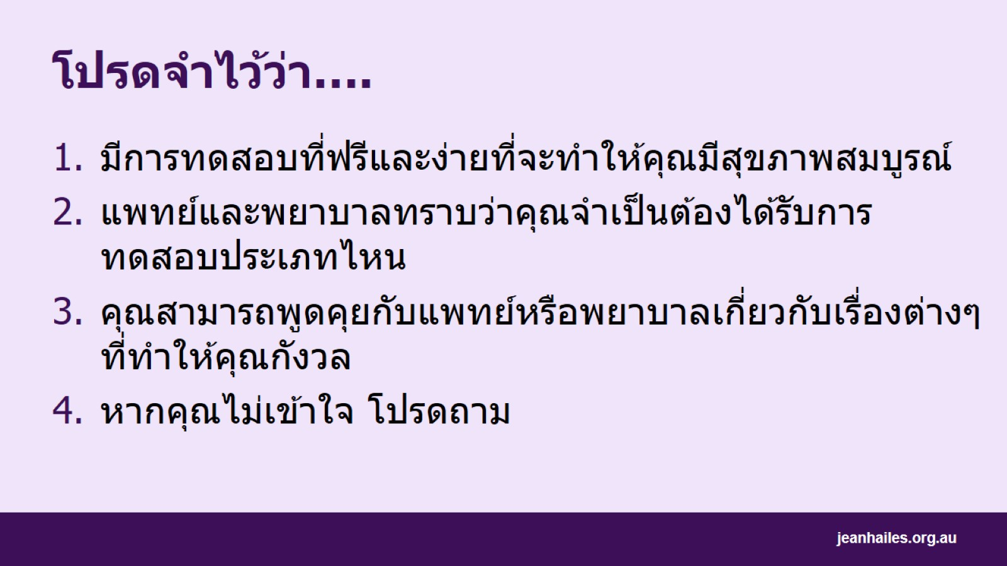
โปรดจำไว้ว่า….

Slide 39

บริการท้องถิ่น
Notes:
หมายเหตุถึงผู้ดำเนินการอภิปราย: โปรดให้รายละเอียดของบริการสุขภาพท้องถิ่น

Slide 40


